Slide 1
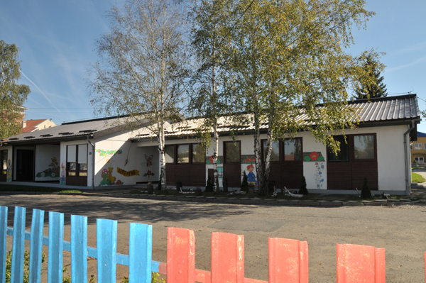
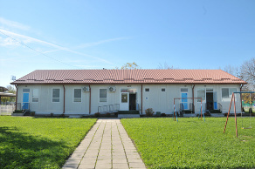
Месечни билтен вртића
Лептирић и Лане
Децембар 2025.

Slide 2
Актуелни пројекти у децембру
Лане:
1. Мешовита јаслена група(Пронашли смо лоптицу)
2. Средња – Старија вртићка група (Ко се у шуми крије сем лије? (Од вуне до џемпера))
3. Група у години пред полазак у школу Боје града (Како дишу биљке?)
Групе на сеоском подручју:
Паруновац 1 (Светлост)
Паруновац 2 (У светлу светлости и сенке)
Драгомир Марковић (У ресторану)
Жабаре (Шта би било да смо градитељи?)
Бела Вода Истраживачи традиције (Камен)
Лептирић:
1. Млађа јаслена група Трагови наших лоптица (Шта све лутка може?)
2. Средња јаслена група (Звук се чује, а деца брује)
3. Старија јаслена група (Вози, вози)
4. Млађа вртићка група 1 Игра нас спаја (Мала бундева – велика тајна)
5. Млађа вртићка група 2 (Све што расте, хтело би да расте)
6. Средња вртићка група Музика (Шта све може бити играчка?)
7. Старија вртићка група (Растиметар)
8. Група у години пред полазак у школу (Позориште Лептирић (Скочко Федер))

Slide 3
У вртићу су током месеца децембра реализоване планиране активности, приказујемо неке од њих...

Slide 4
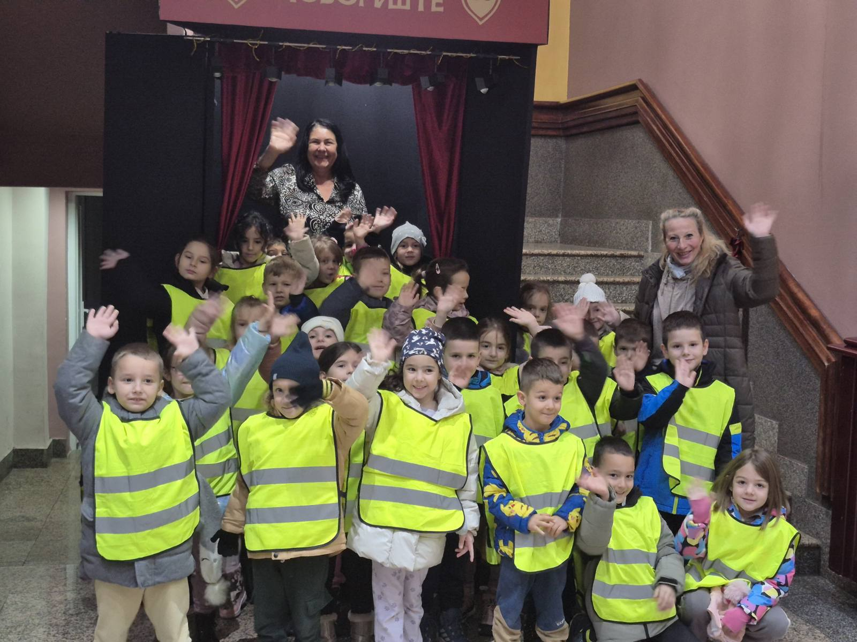
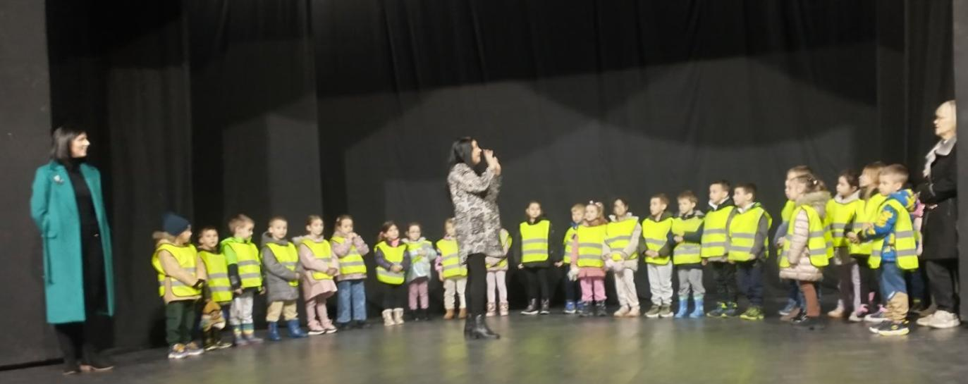
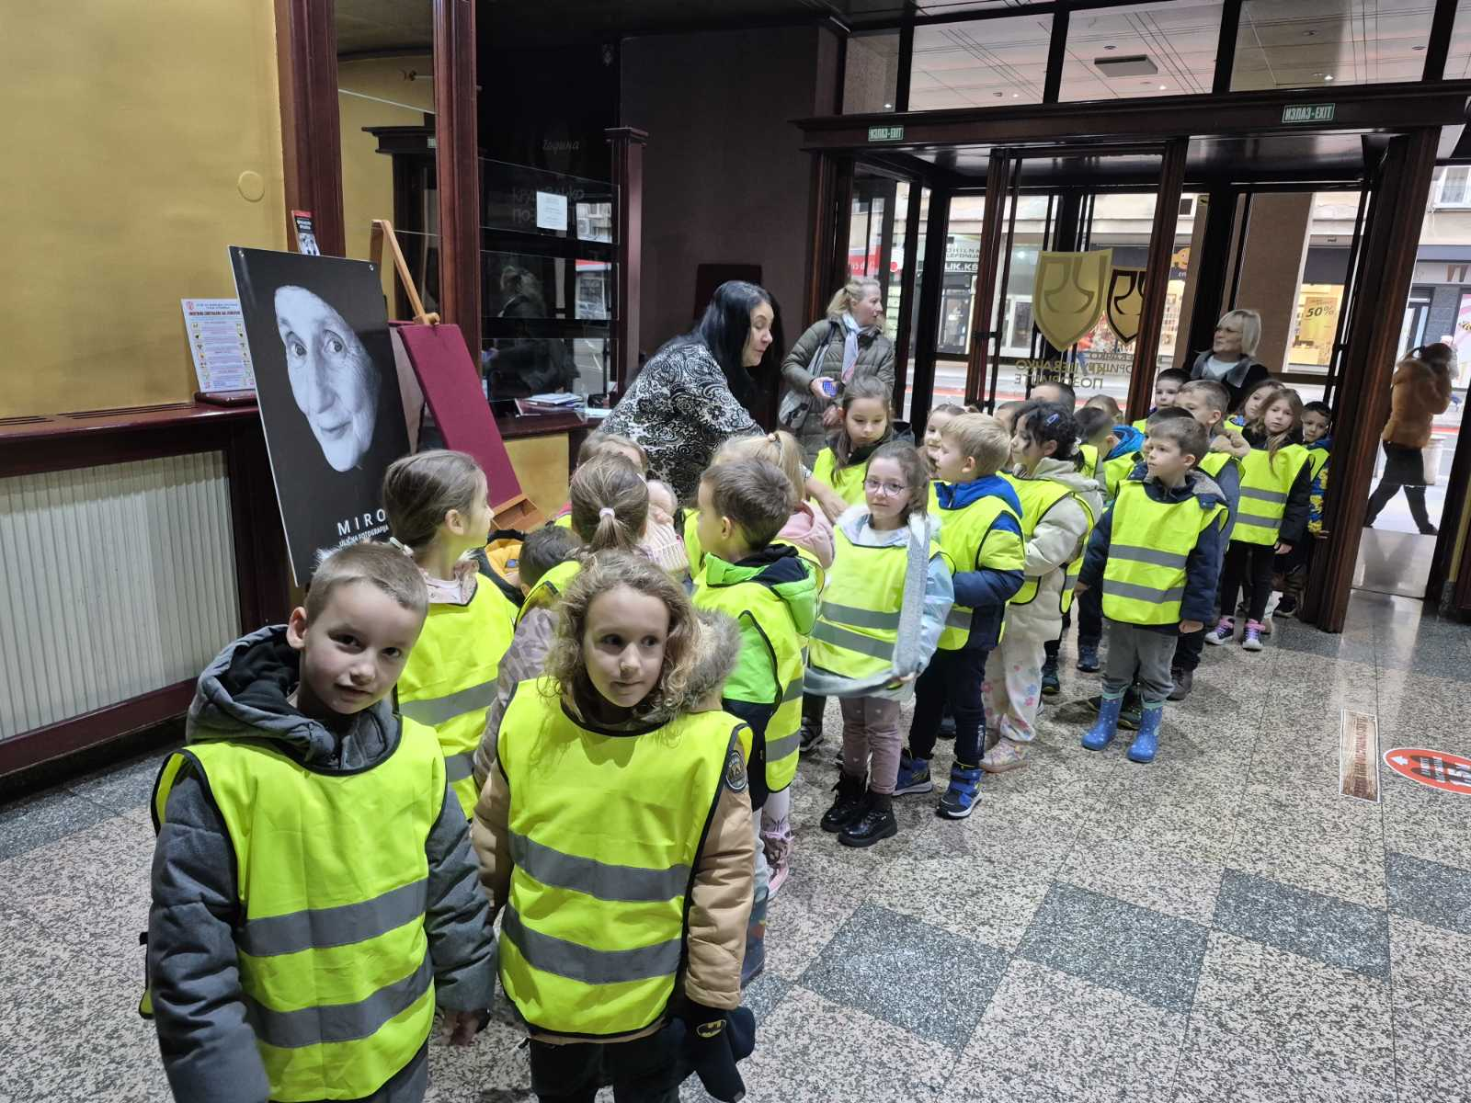
Позориште Крушевац
У оквиру пројекта „Позориште“ група у години пред полазак у школу посетила је позориште.

Slide 5
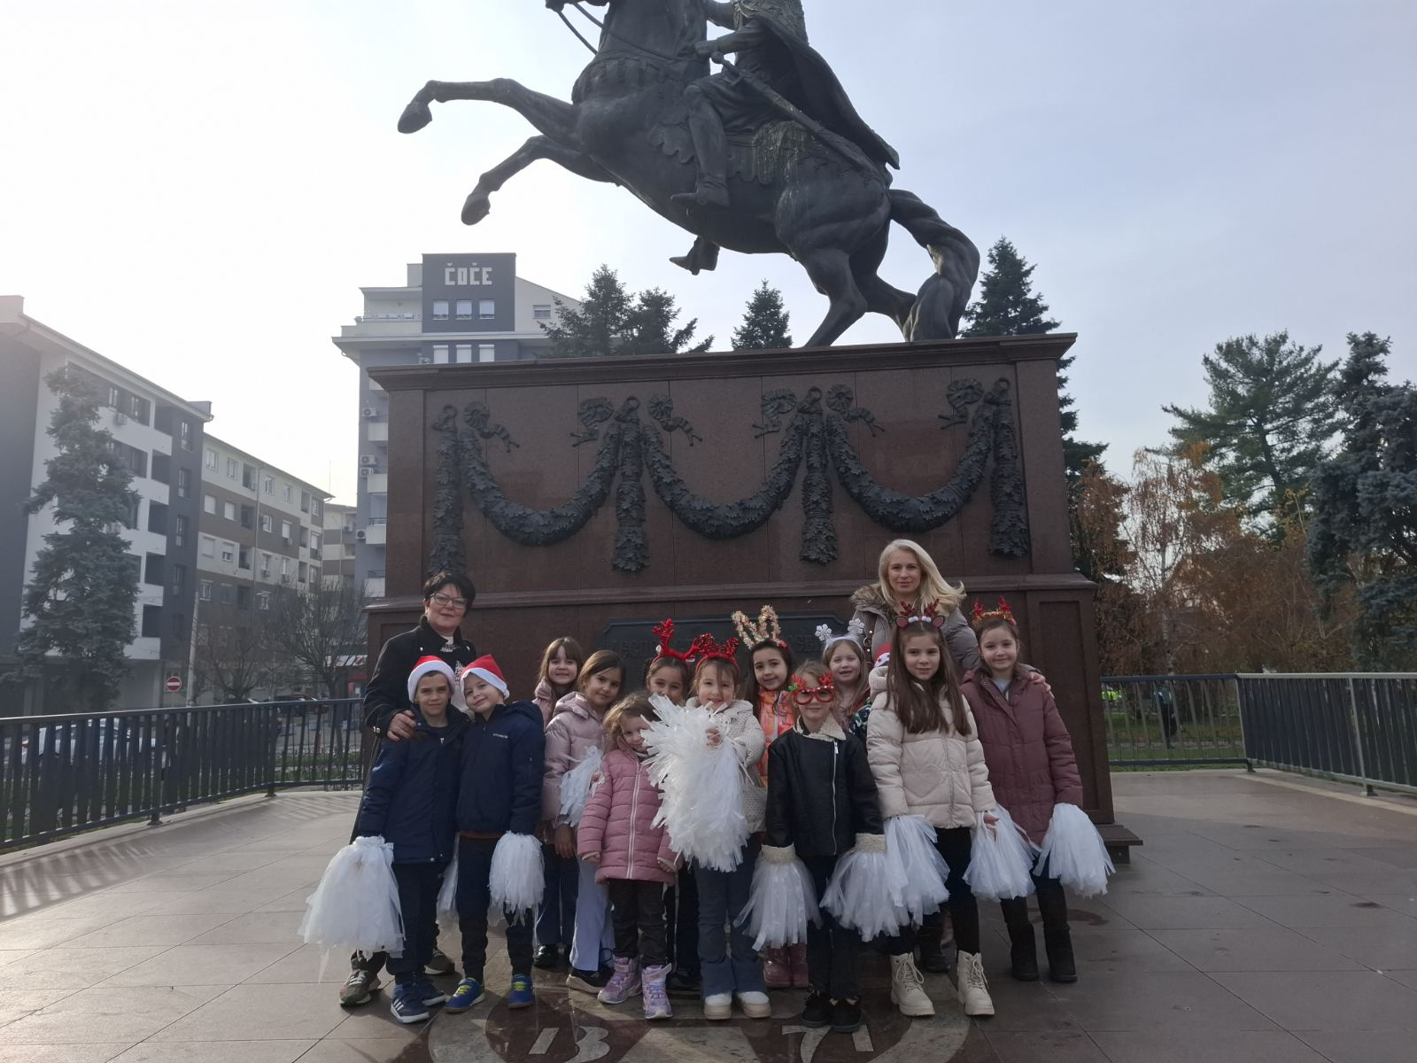
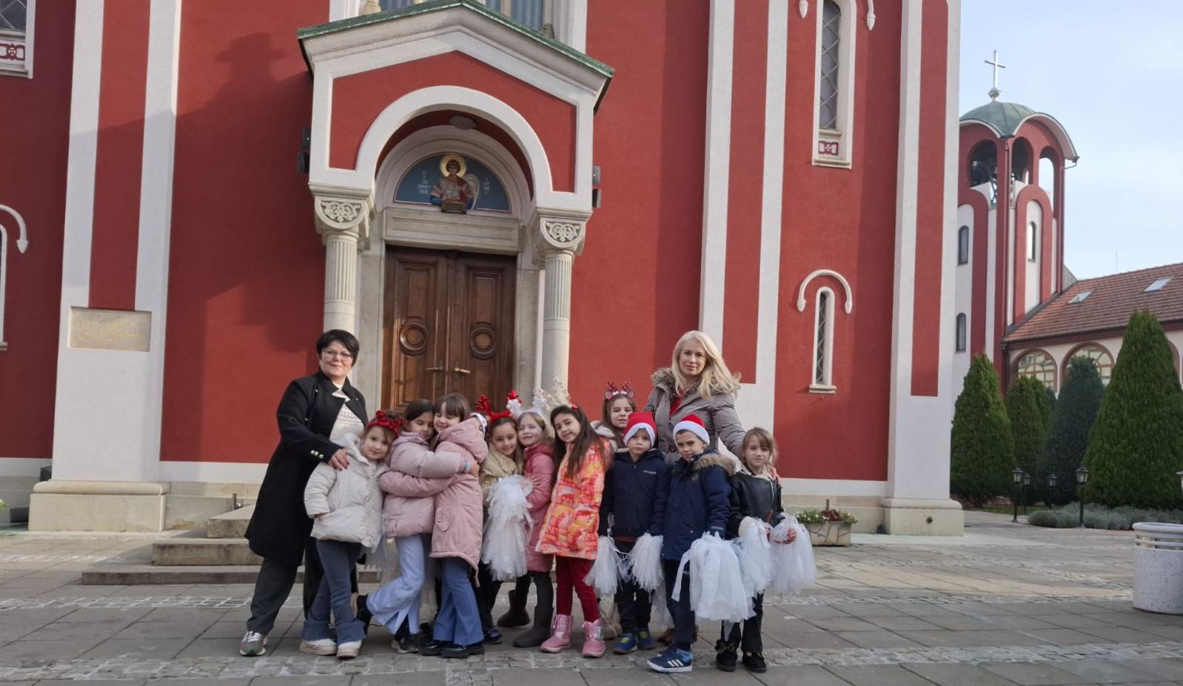
Локална заједница место за учење
У склопу пројекта “Мој град кроз боје” деца у години пред полазак у школу обишли су цвркву Св. Ђорђа и трг Костурница.

Slide 6
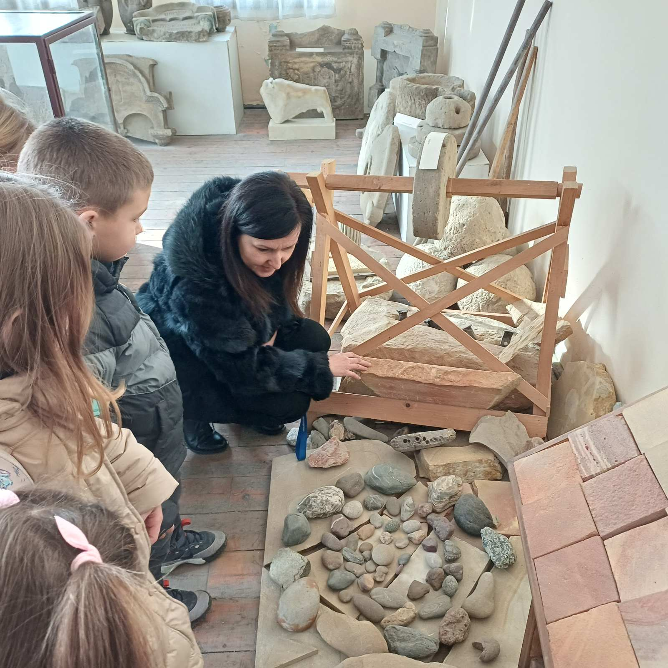
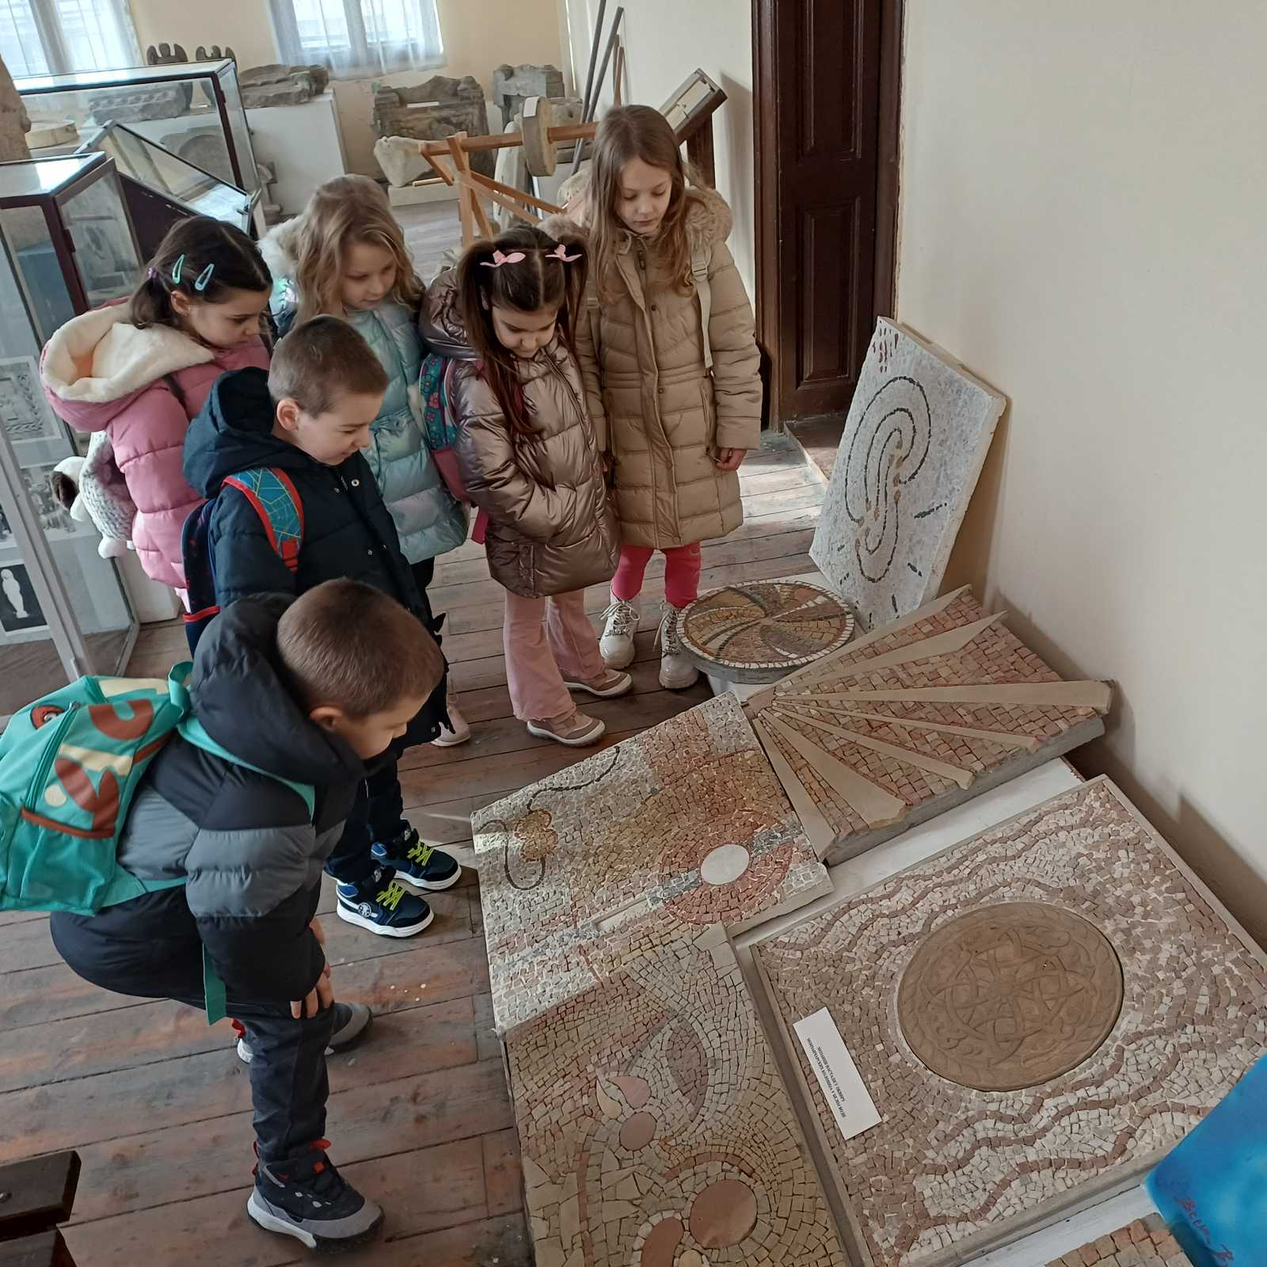
Посета музеју клесарства и вајарства у Белој Води

Slide 7

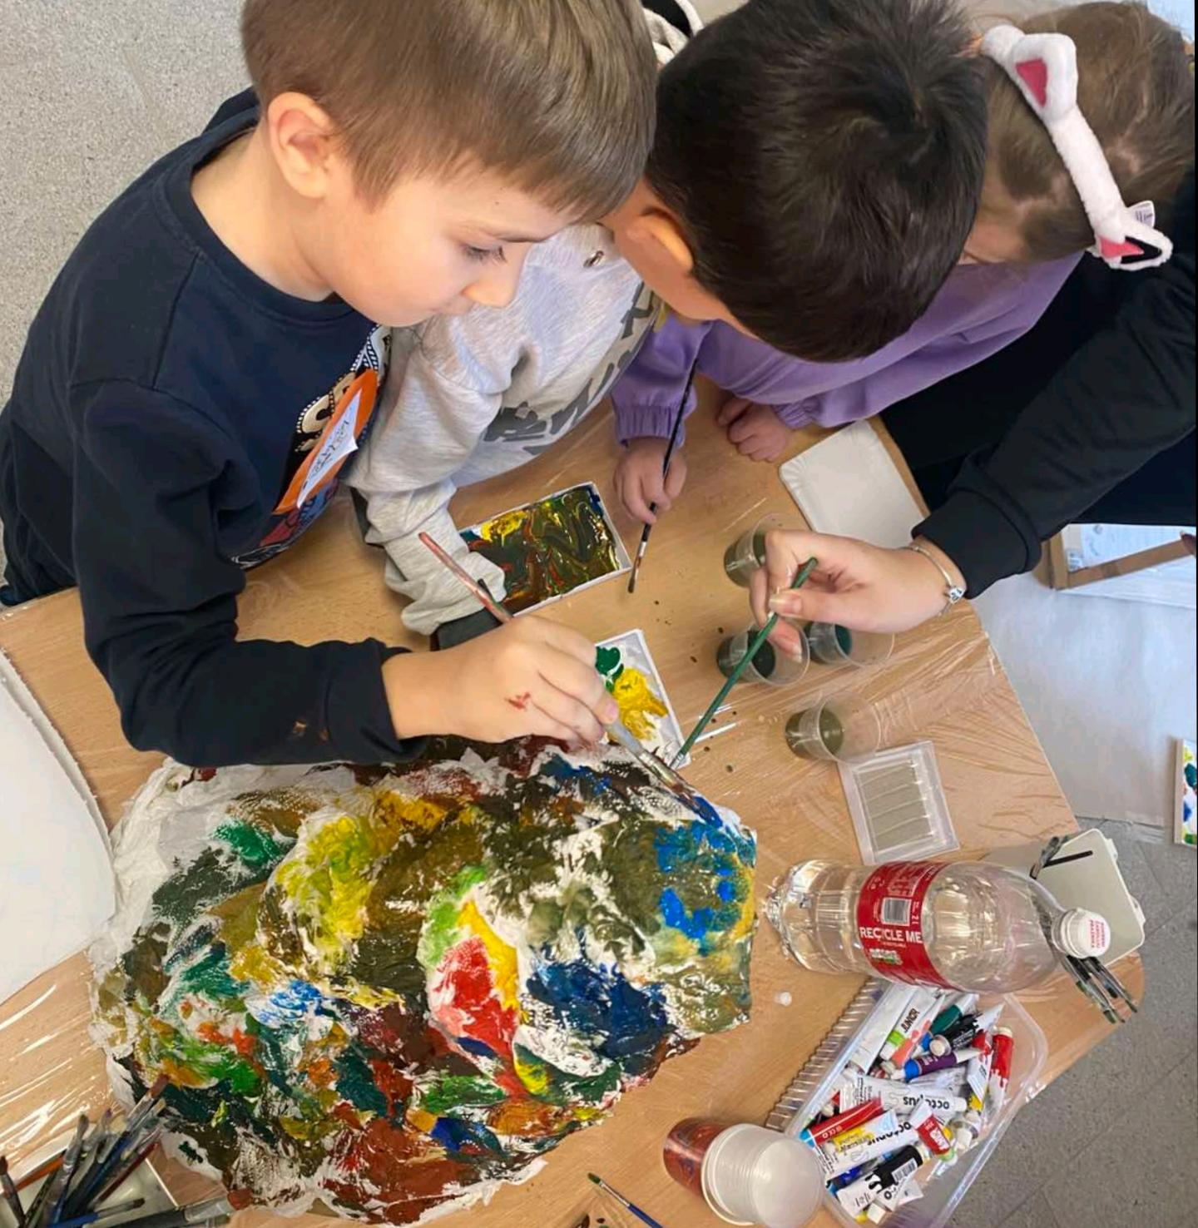
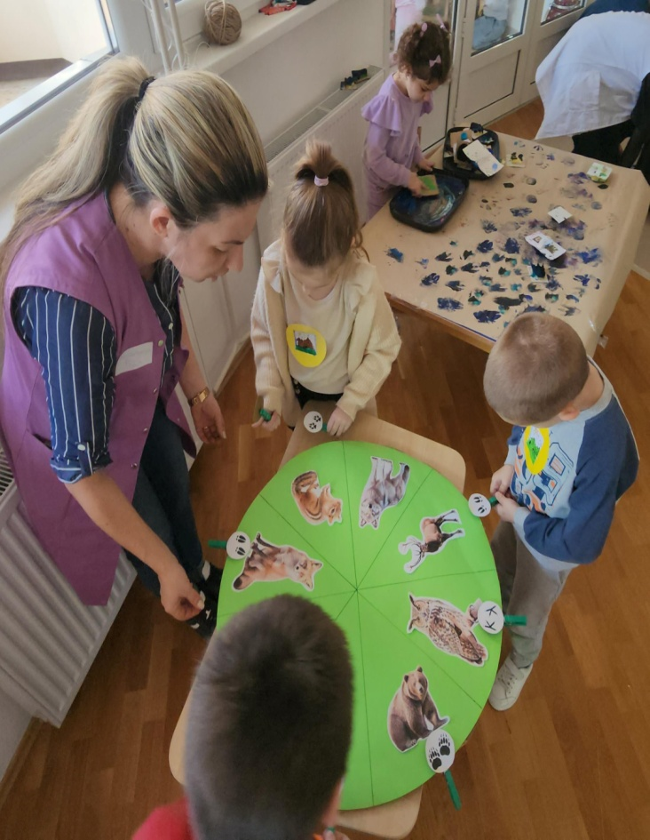
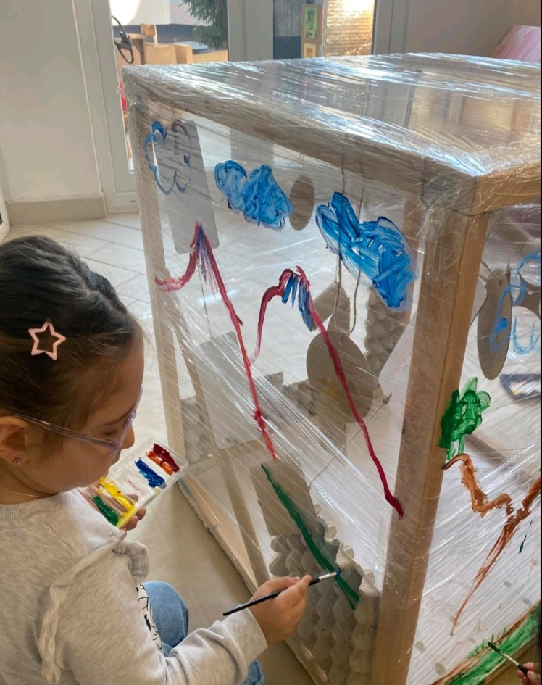
Еко – фестивал СТАЗАМА ПЛАНИНАРА
Поводом Светског дана планина и Светског дана људских права, 11.12.2025. године, у вртићу Пчелица је организован фестивал „Стазама планинара”. На фестивалу су дали допринос и практичари вртића „Лептирић”, студенти Академије за васпитачко медицинске студије а посетили су нас и ученици из ОШ “Нада Поповић”.
Кликните овде за линк фестивала

Slide 8
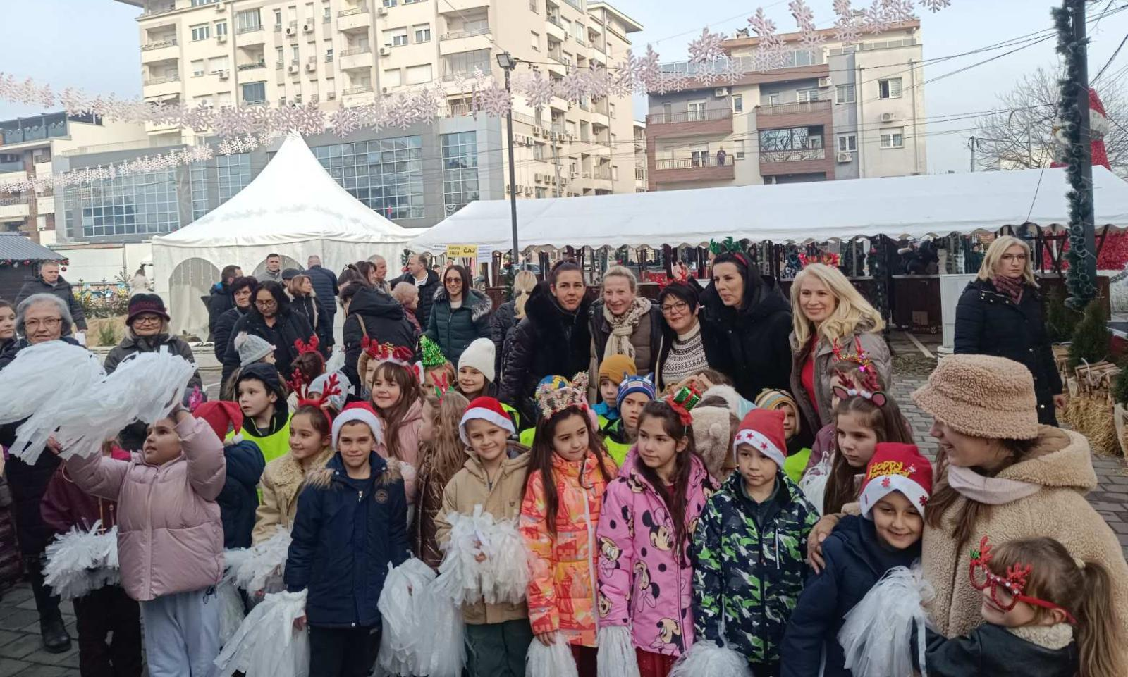
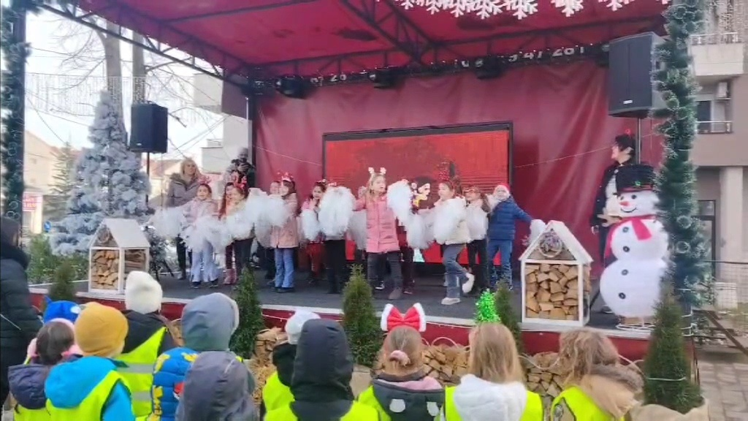
Сарадња са локалном заједницом
Плесни наступ деце у години пред полазак у школу на празничном тргу.

Slide 9
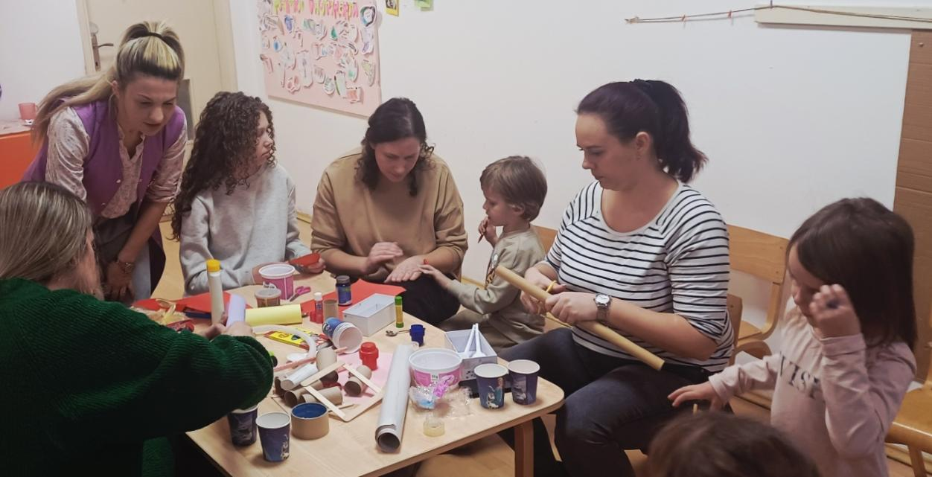
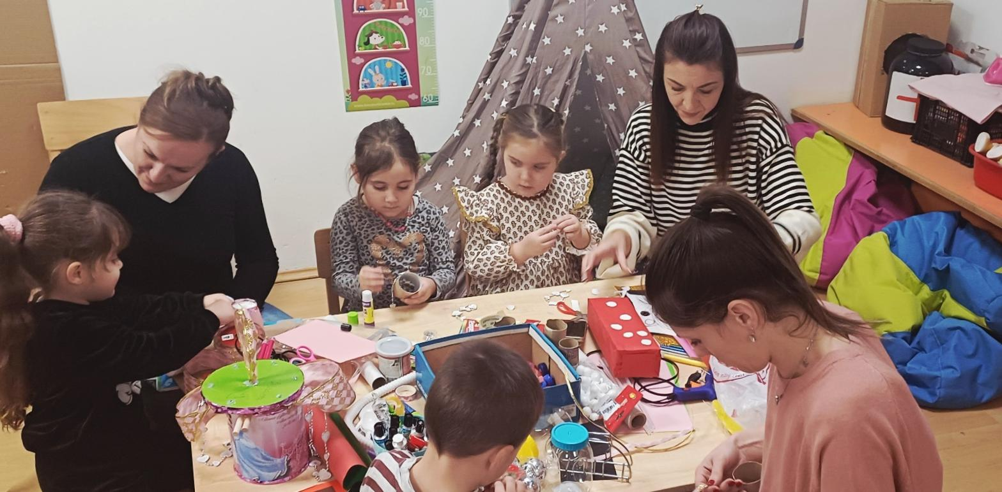
Реализовани су клубови за децу и родитеље
Клик за приказ радионице

Slide 10
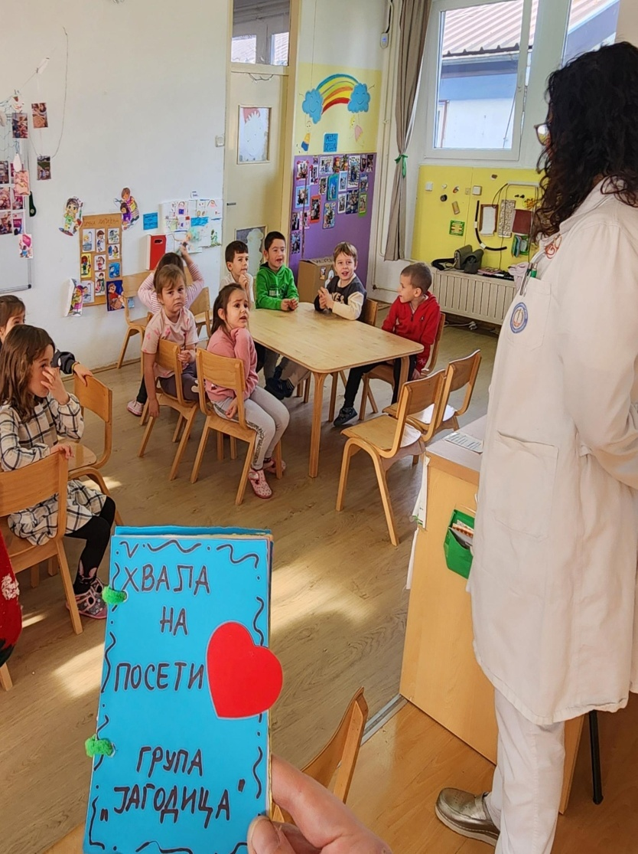
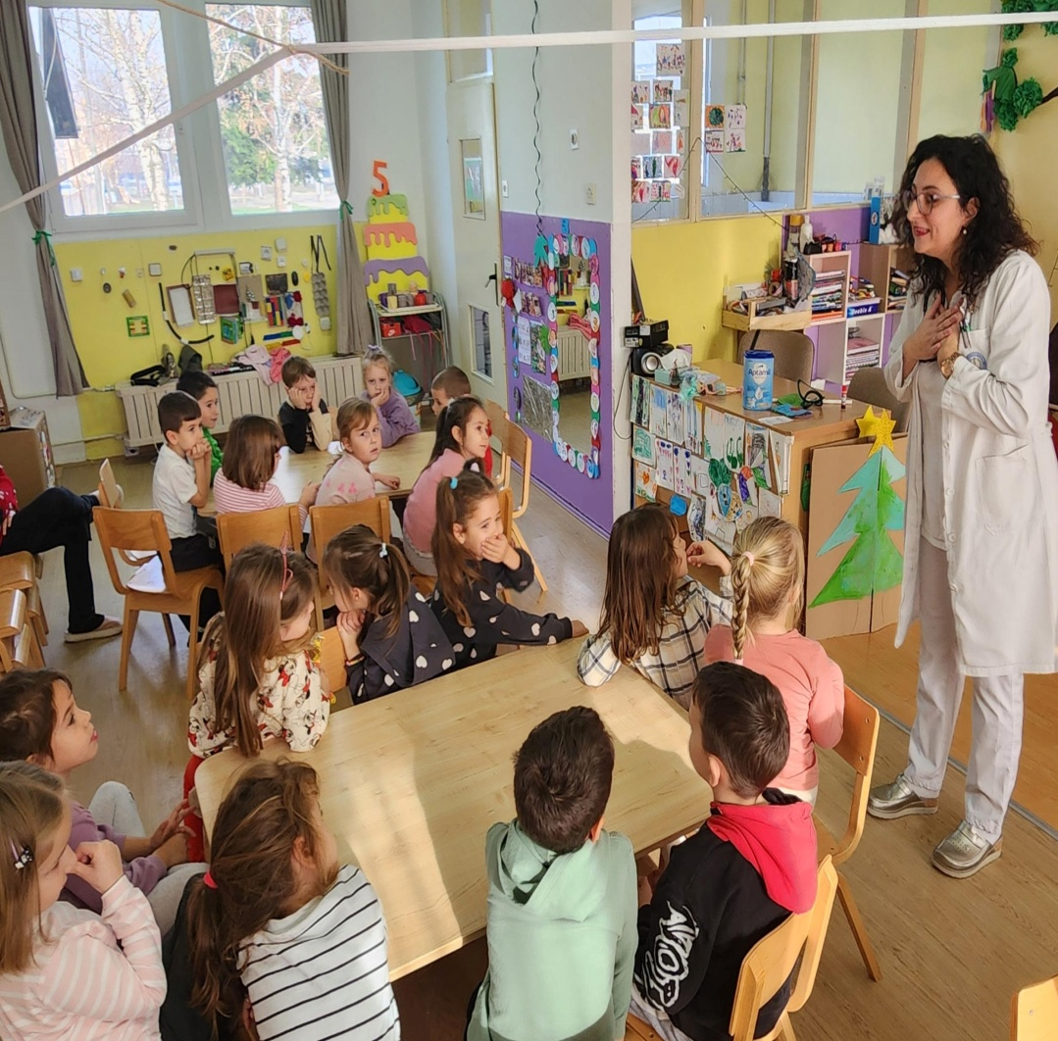
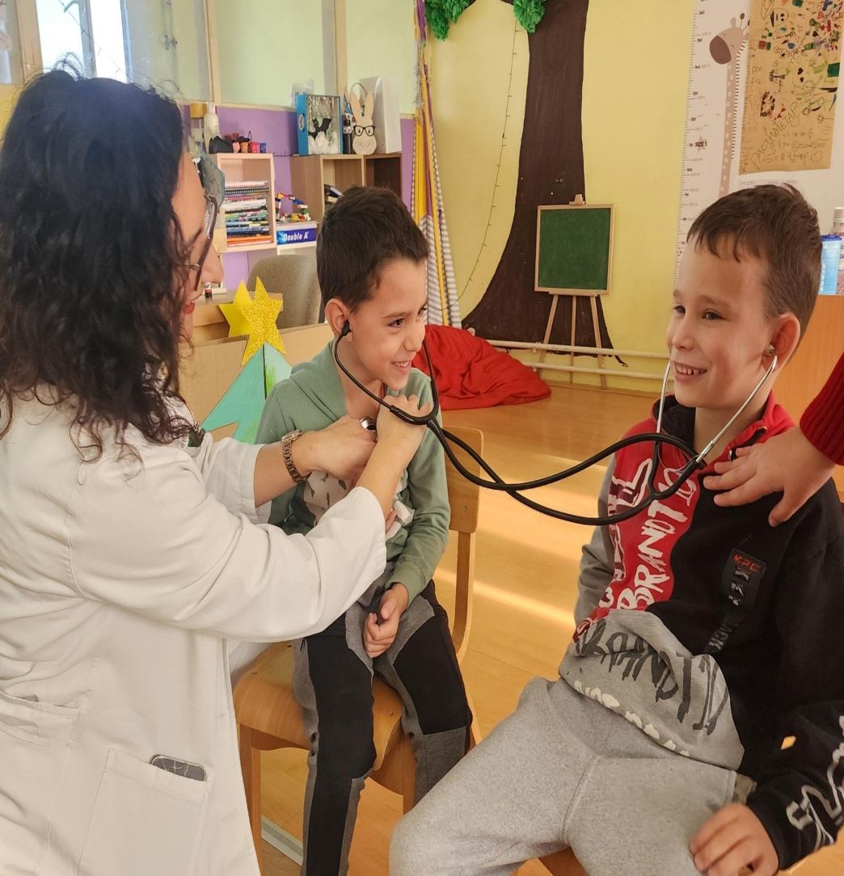
Сарадња са родитељима
Посета лекара опште праксе др Невене Филиповић, мама детета из старије вртићке групе. Разговор са децом о значају хигијене и бриге о здрављу.
Кликните овде за линк видеа

Slide 11
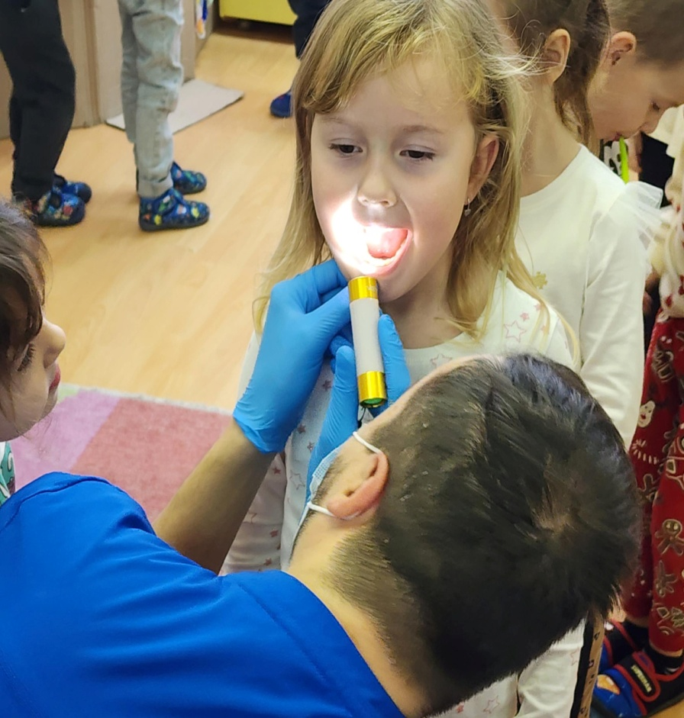
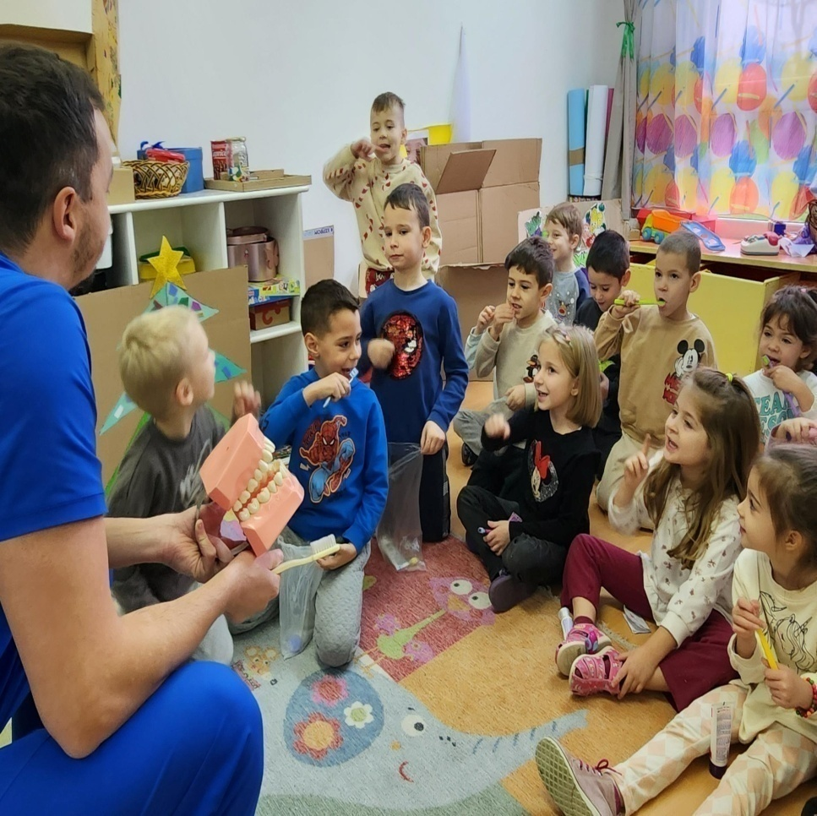
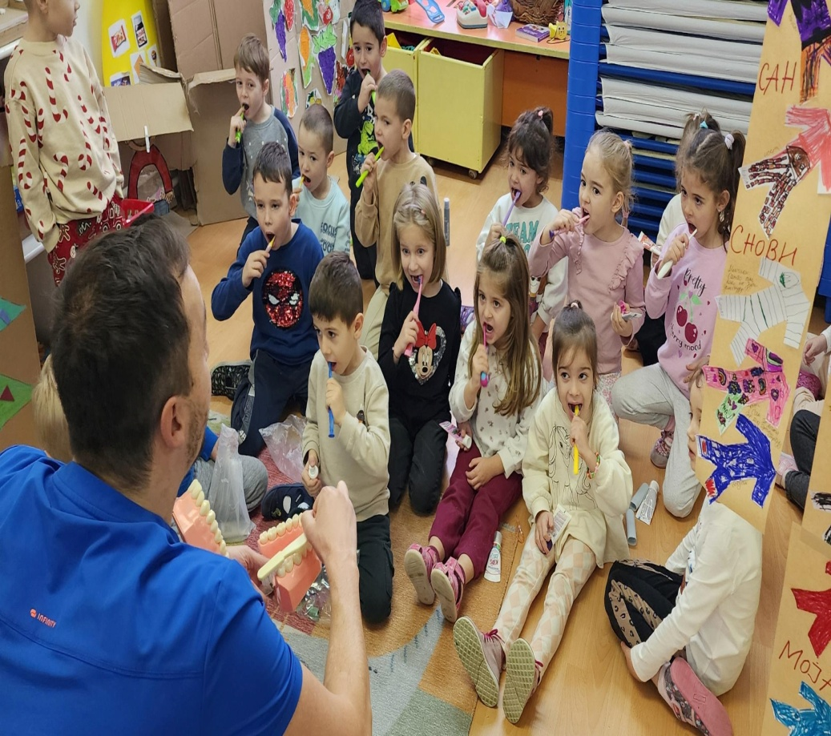
Сарадња са породицом
Посета стоматолога др Младена Митића и разговор о важности хигијене зуба.

Slide 12
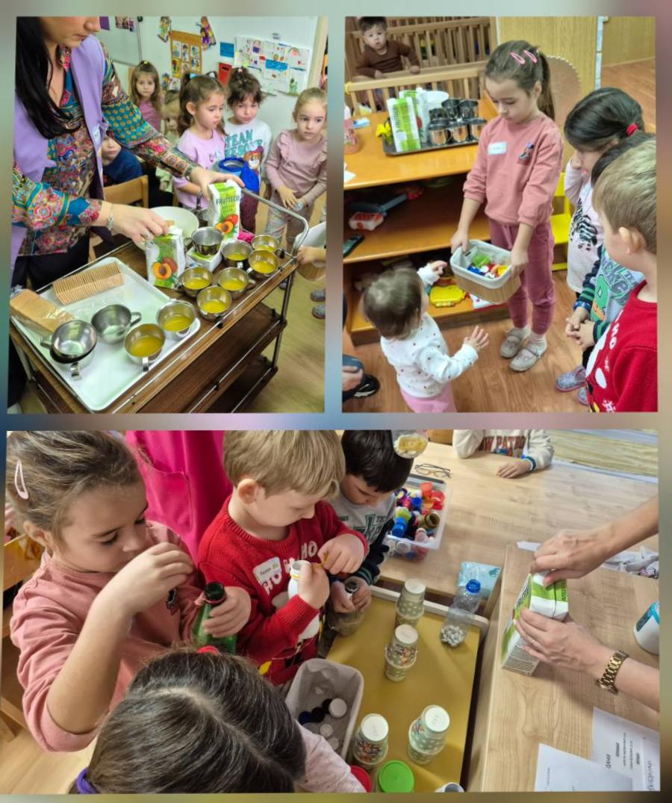
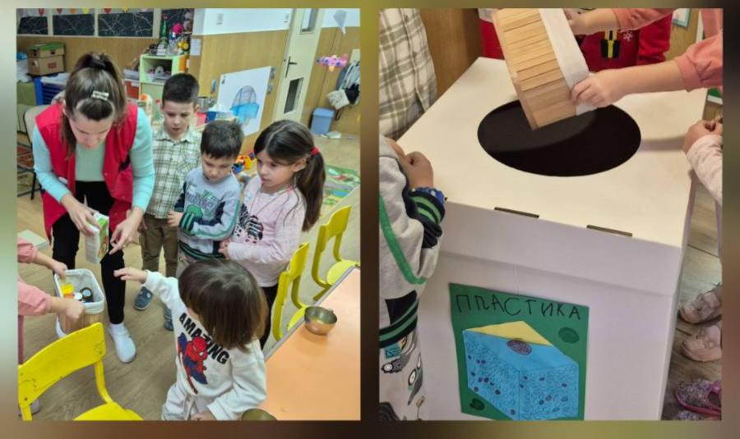
Еко активност
Акција прикупљања затварача.

Slide 13
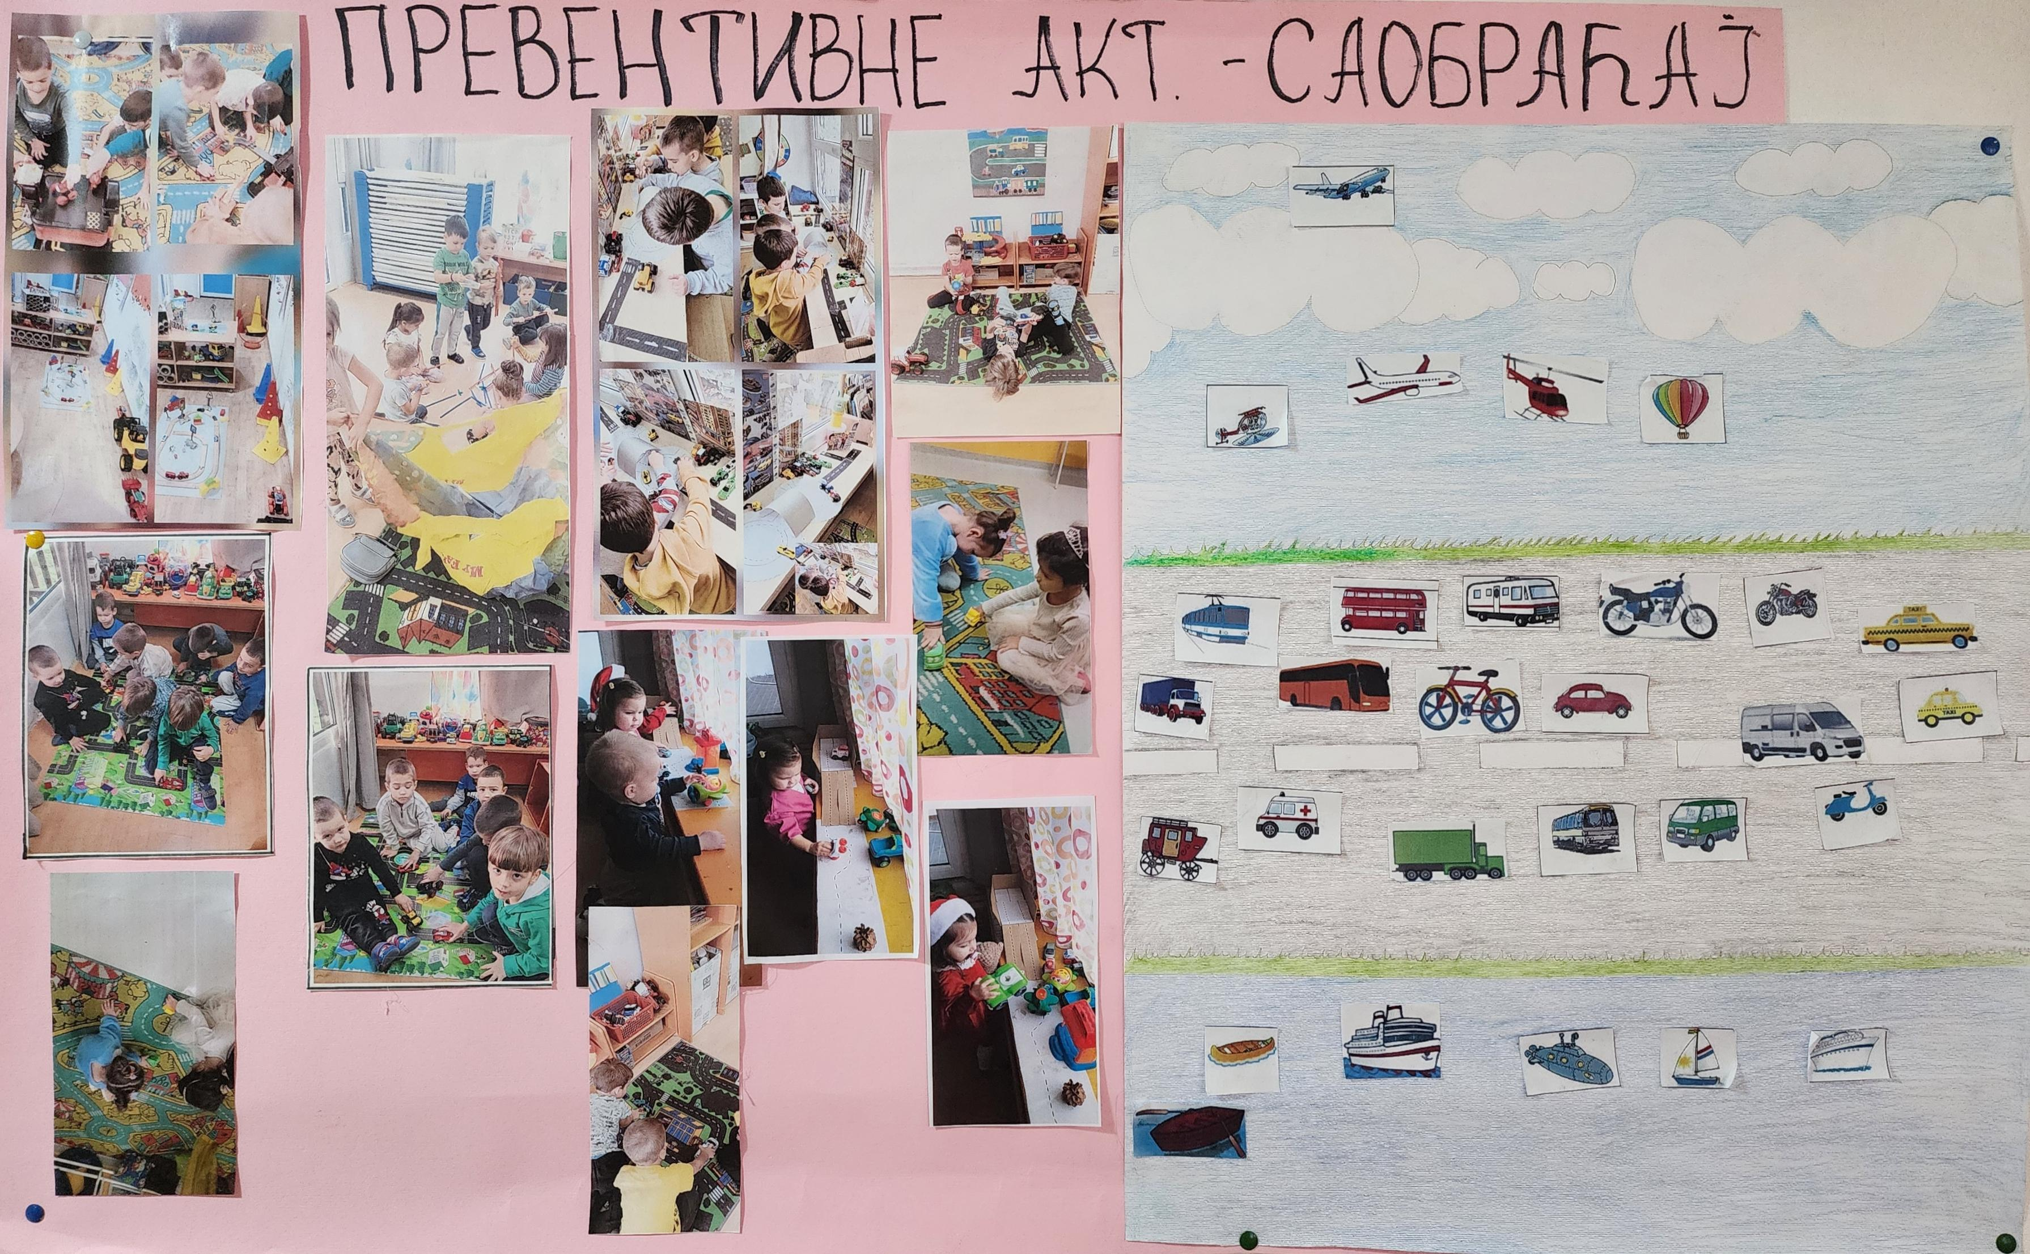
Програм заштите...
Приказ превентивних активности

Slide 14
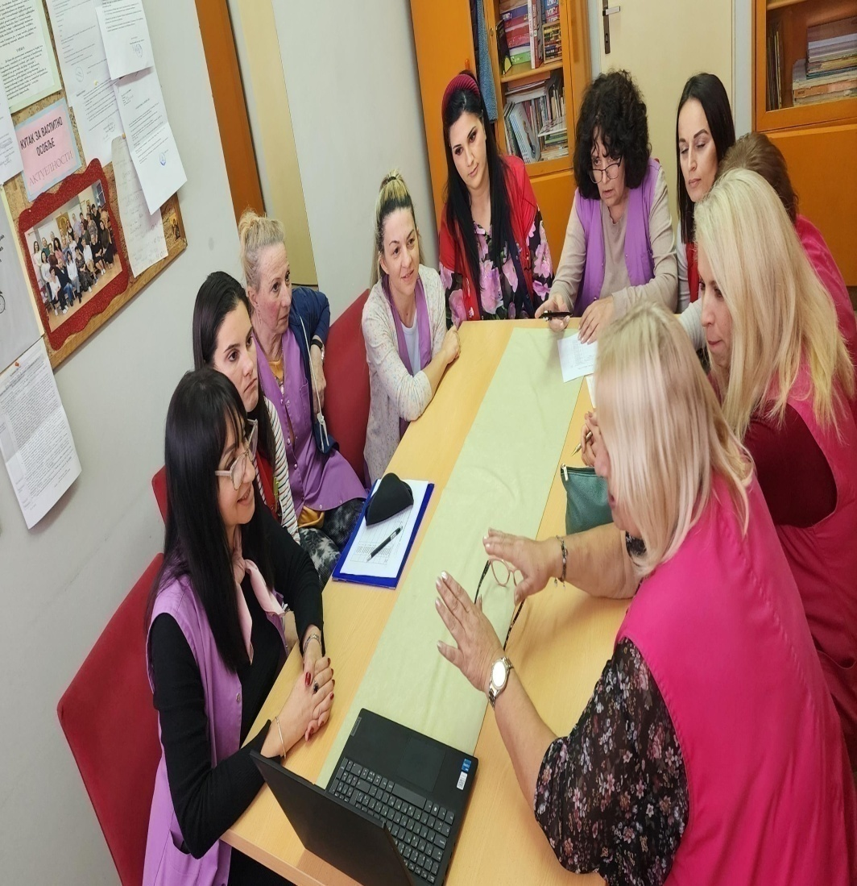
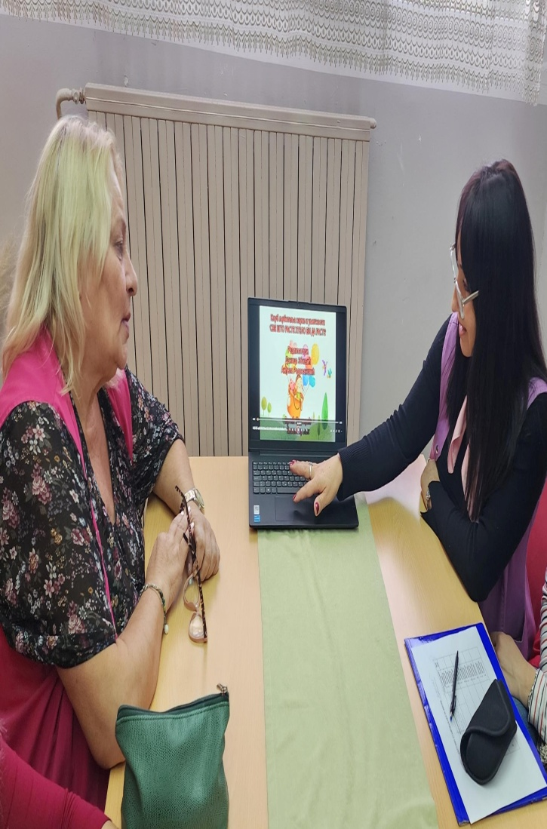
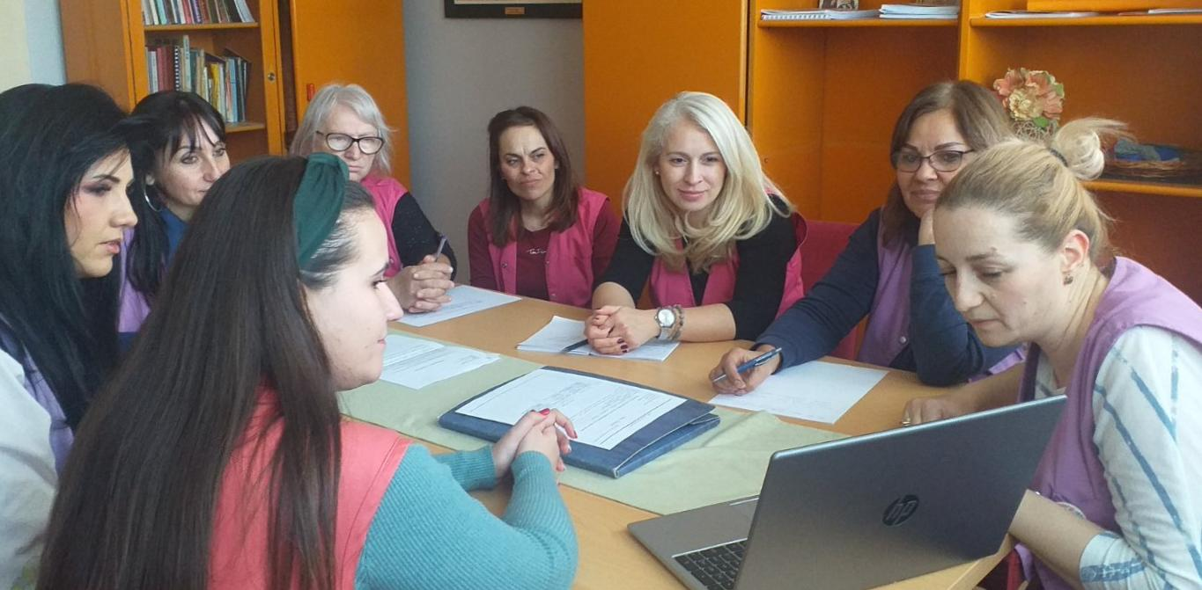
Размена увида практичара вртића о квалитету реализоване активности

Slide 15
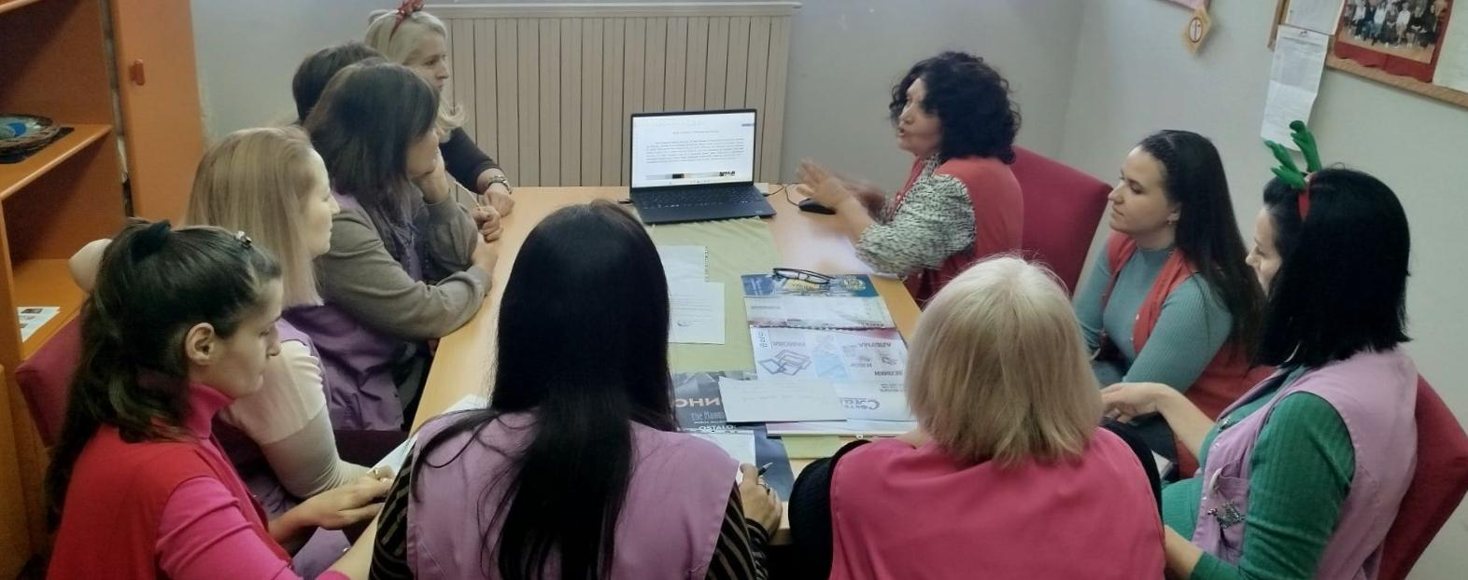
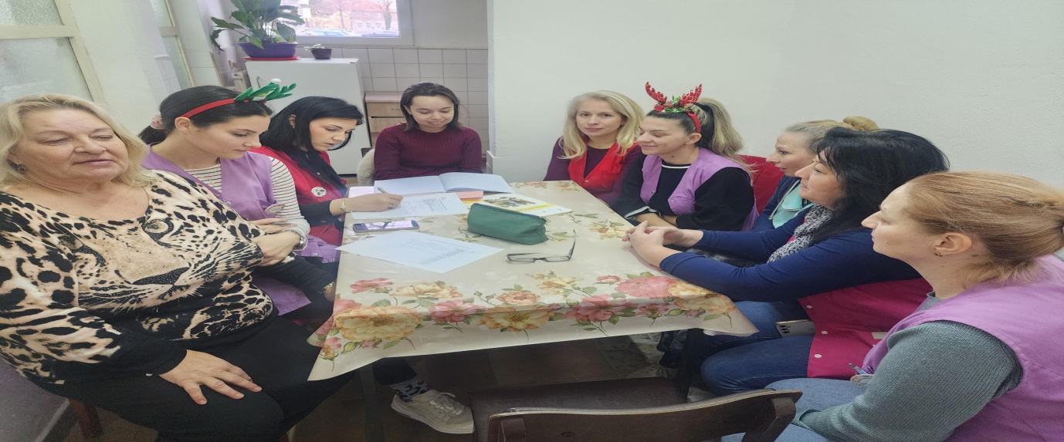
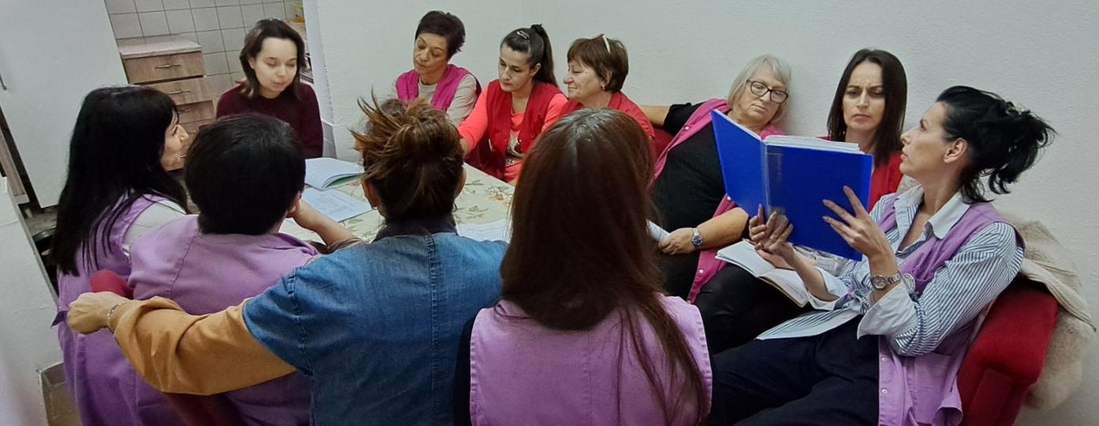
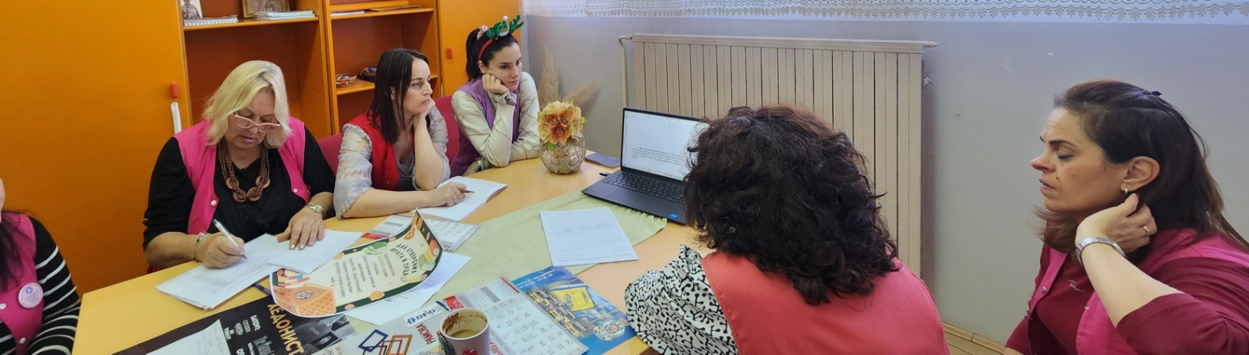
Размена увида практичара вртића о квалитету реализоване активности
Током децембра смо имали више хоризонталних размена, приказа пројекта и дискусија на тему.

Slide 16
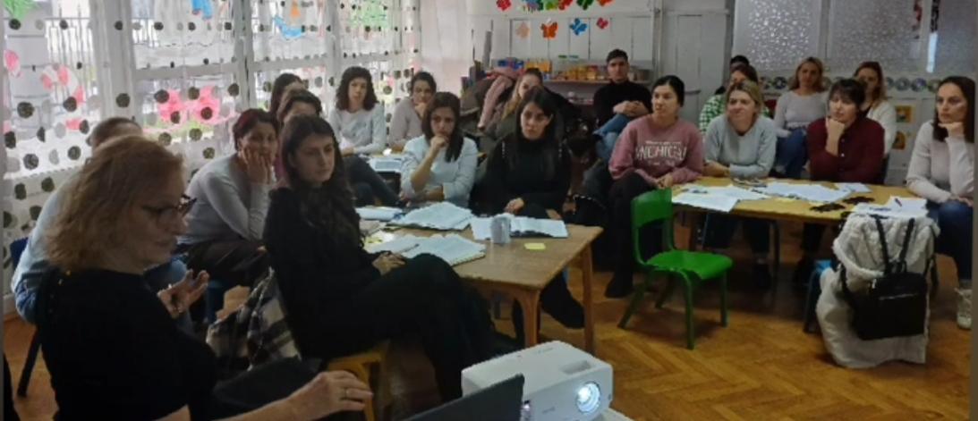
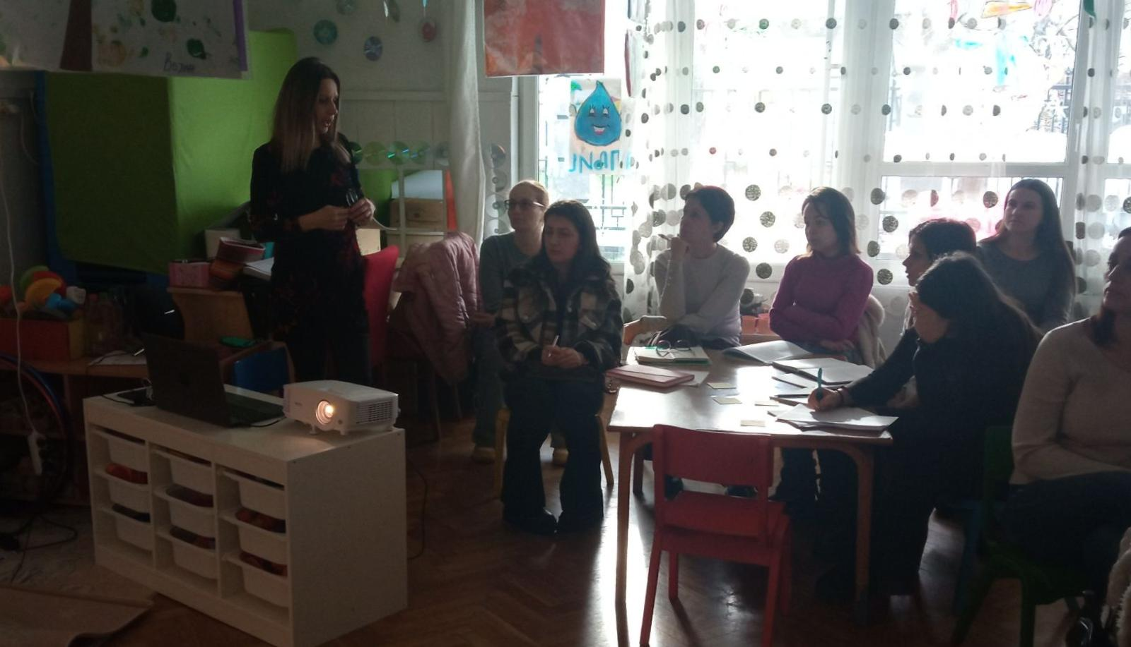
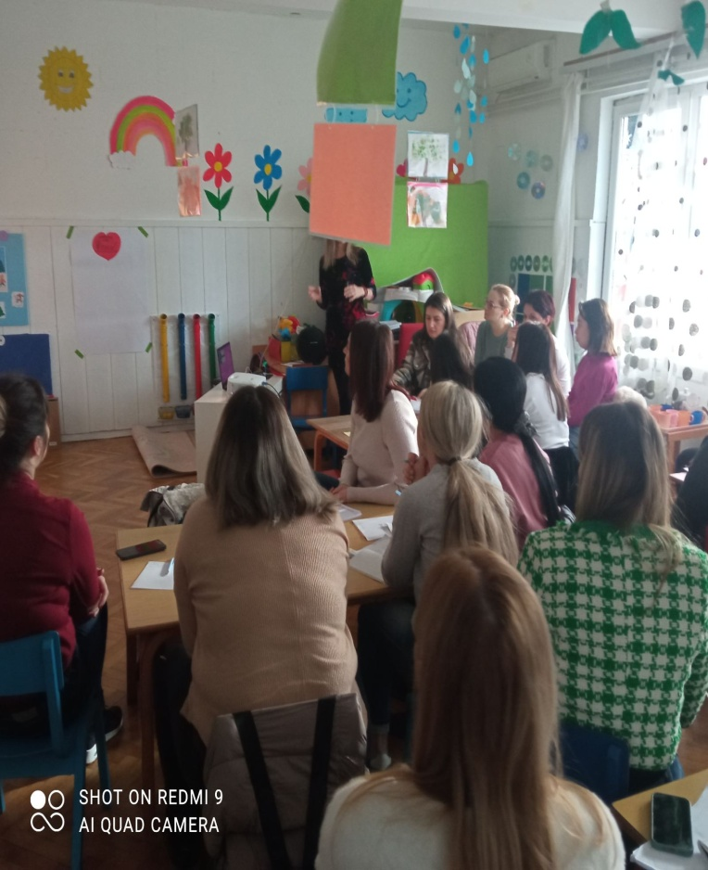
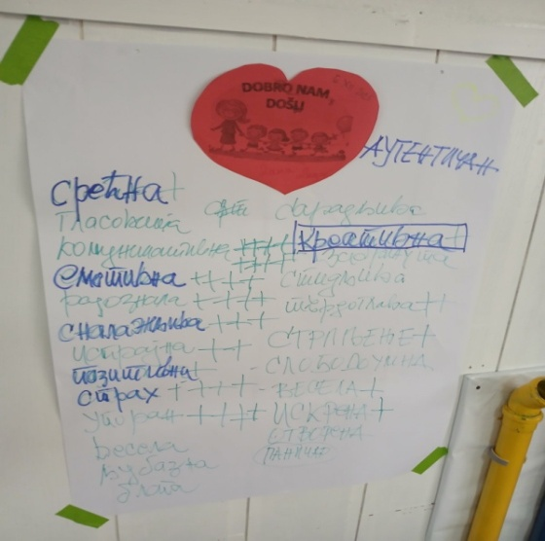
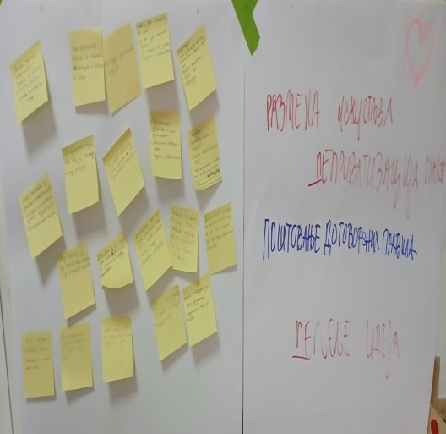
Вртић повезан са породицом и локалном заједницом
– заједнички допринос и континуитет у развијању културе заједнице учења.
Обука приправника у вртићу „Невен“ 6.12.2025. год.
За више о томе кликните овде

Slide 17
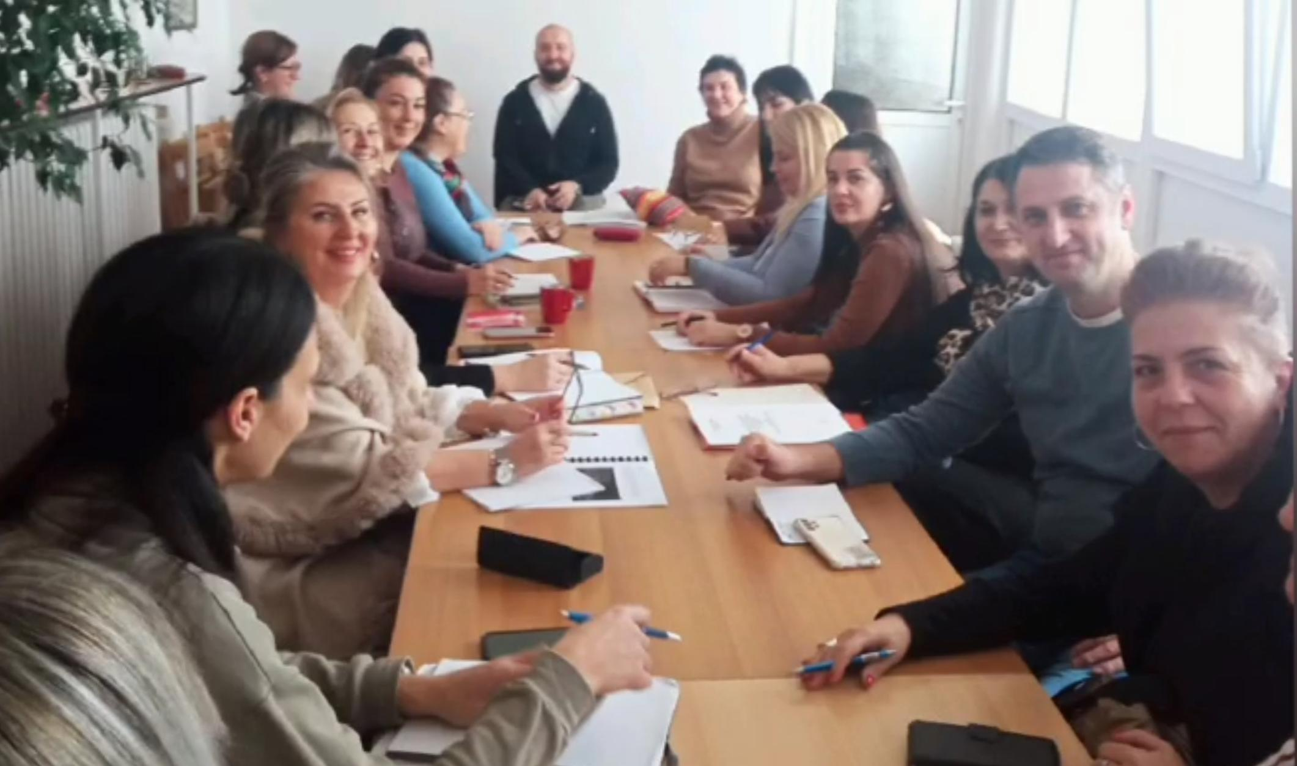
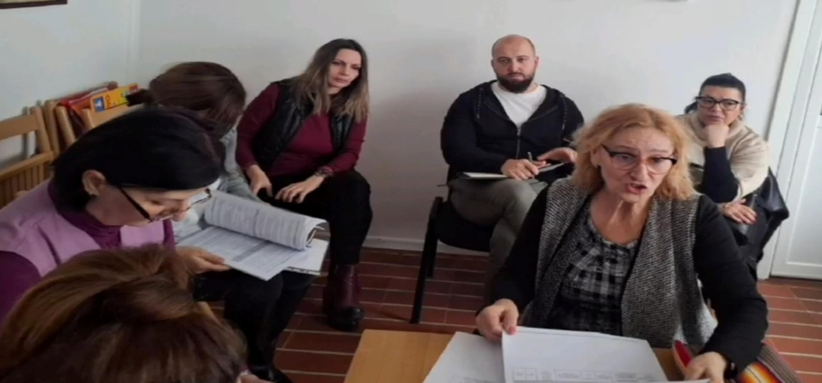
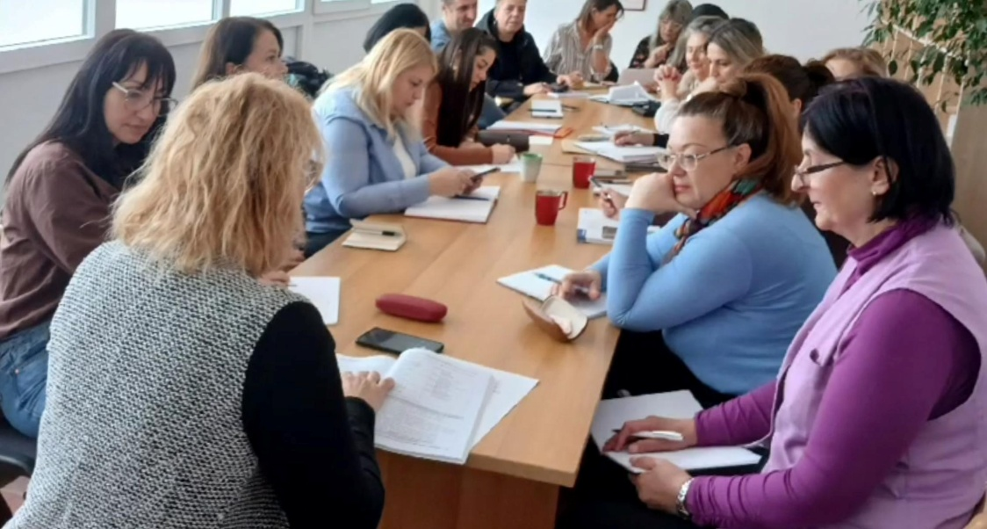
Састанак Актива за развојно планирање
Сагледавање нивоа остварености циљева. Више о томе
кликните овде

Slide 18
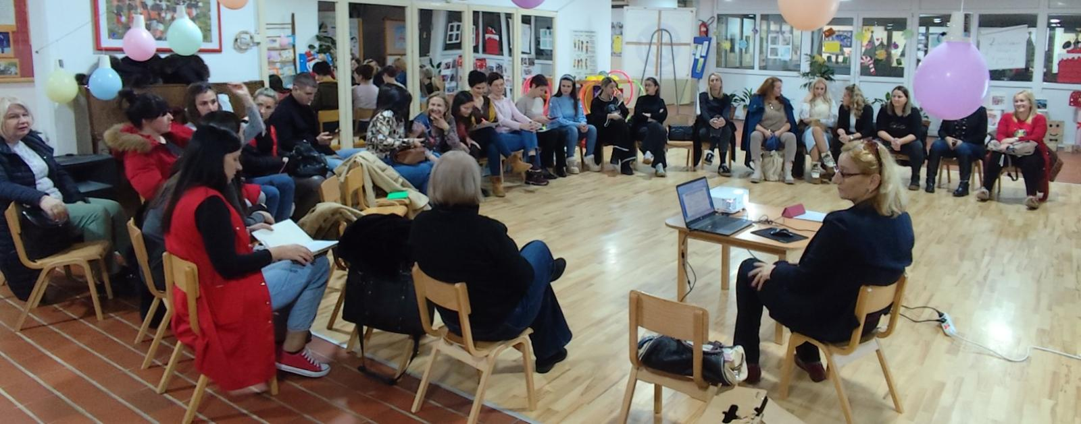
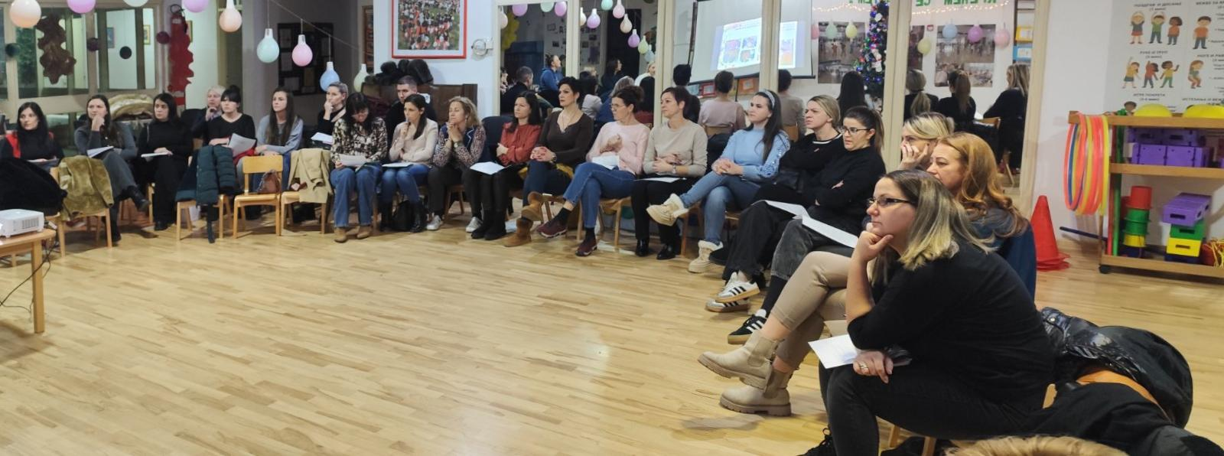
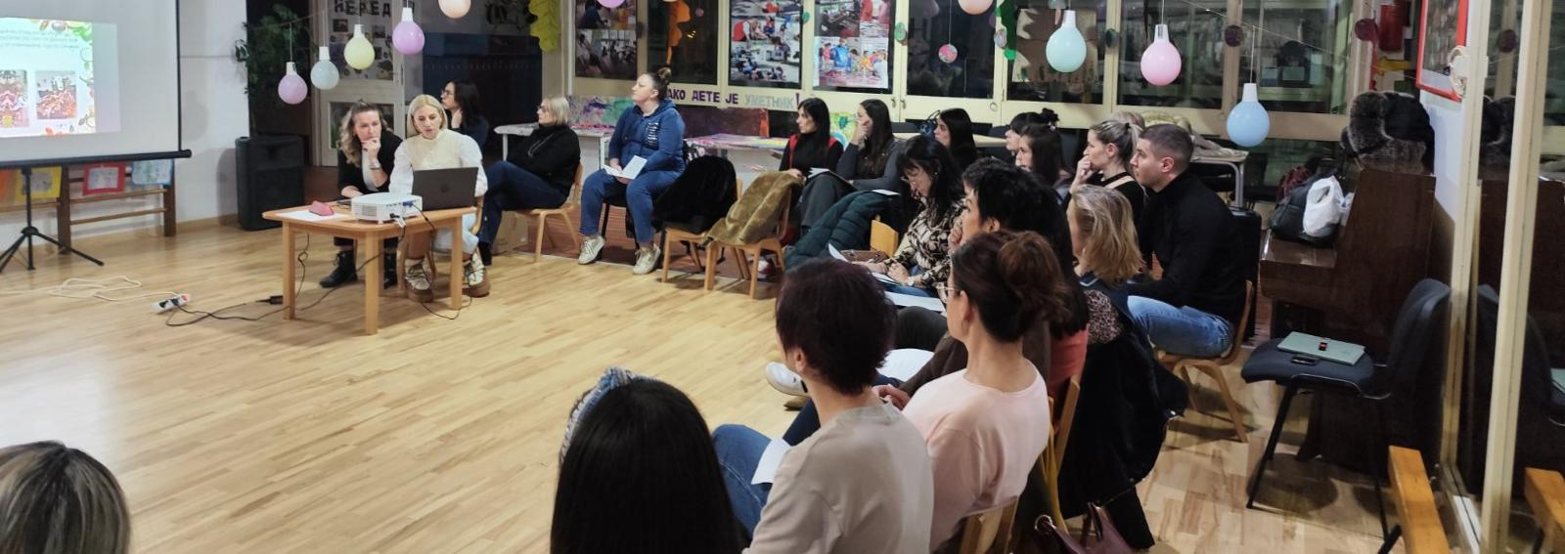
Заједница учења
Размена увида практичара након приказа примера инспиративне праксе
https://youtu.be/zAbyIIpUfk4?feature=shared

Slide 19
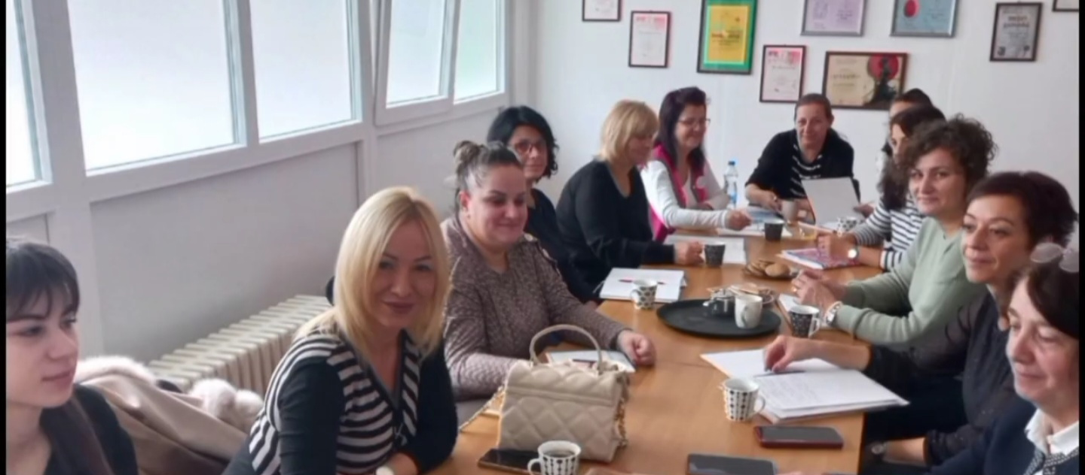
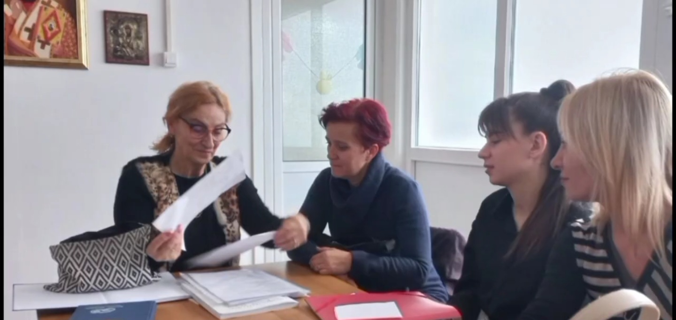
Тим за заштиту...
Састанак координатора тимова вртића
Извештаји о реализованим активностима и договор о даљем раду.
https://youtu.be/bp78z5IB-wI?feature=shared

Slide 20
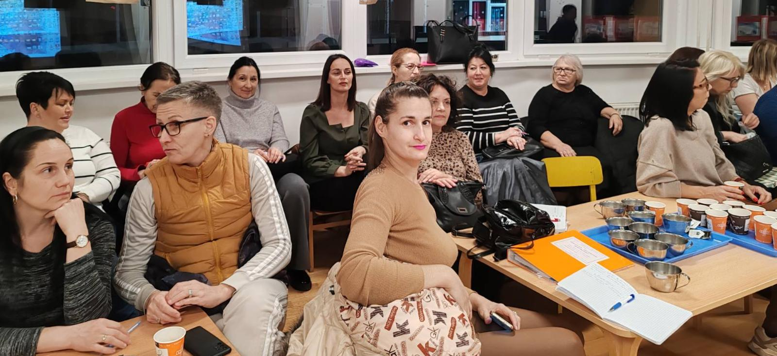
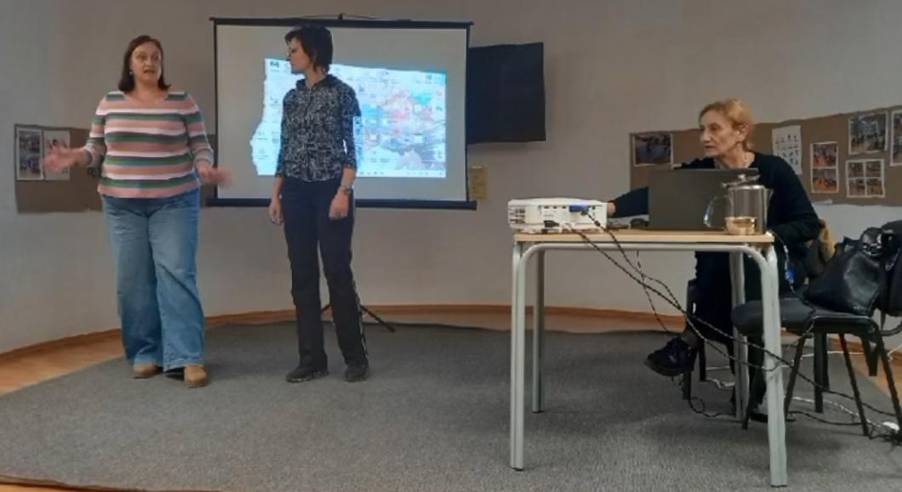
Заједница учења медицинских сестара
Актив медицинских сестара вас.у вртићу “Пчелица”
https://youtu.be/13_fXguQw-Y?feature=shared

Slide 21
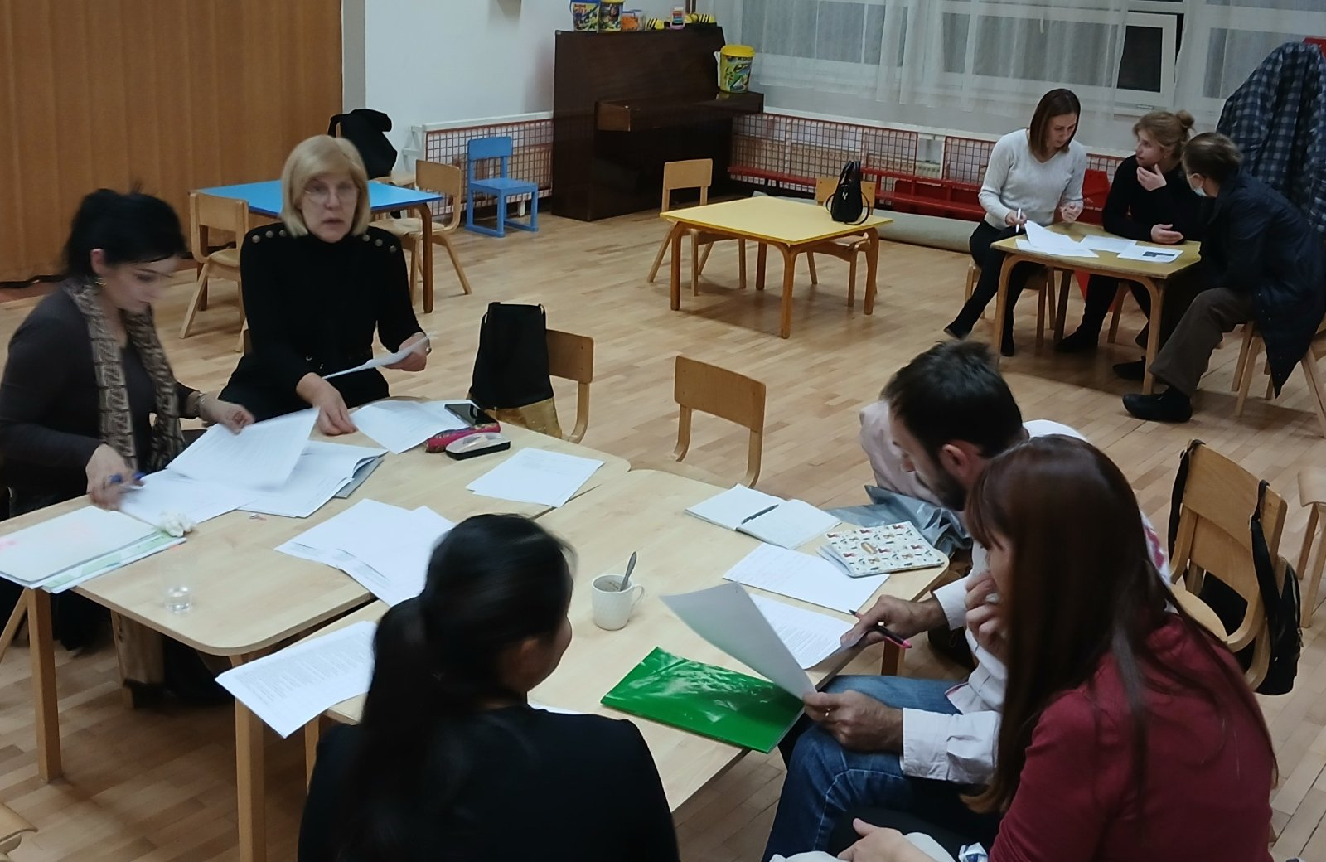
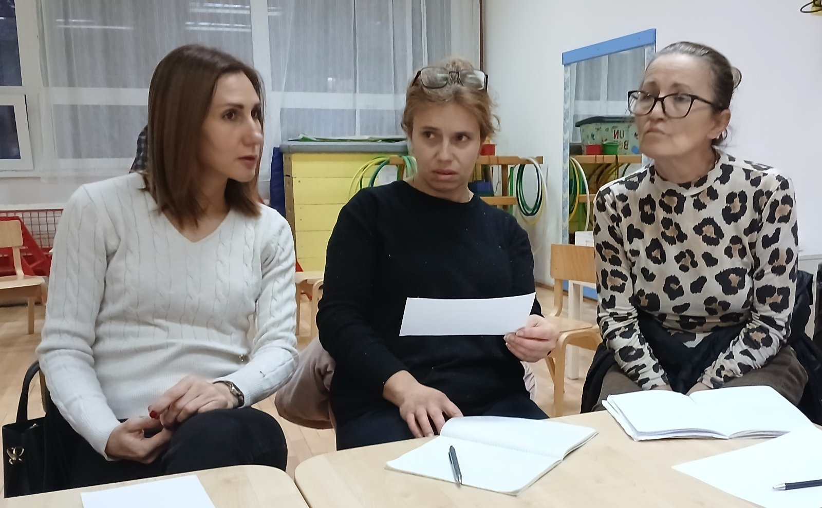
Заједница учења 3.реализатора програма у години пред полазак у школу, различитих облика и програма у вртићу ,,Звончић”.

Slide 22
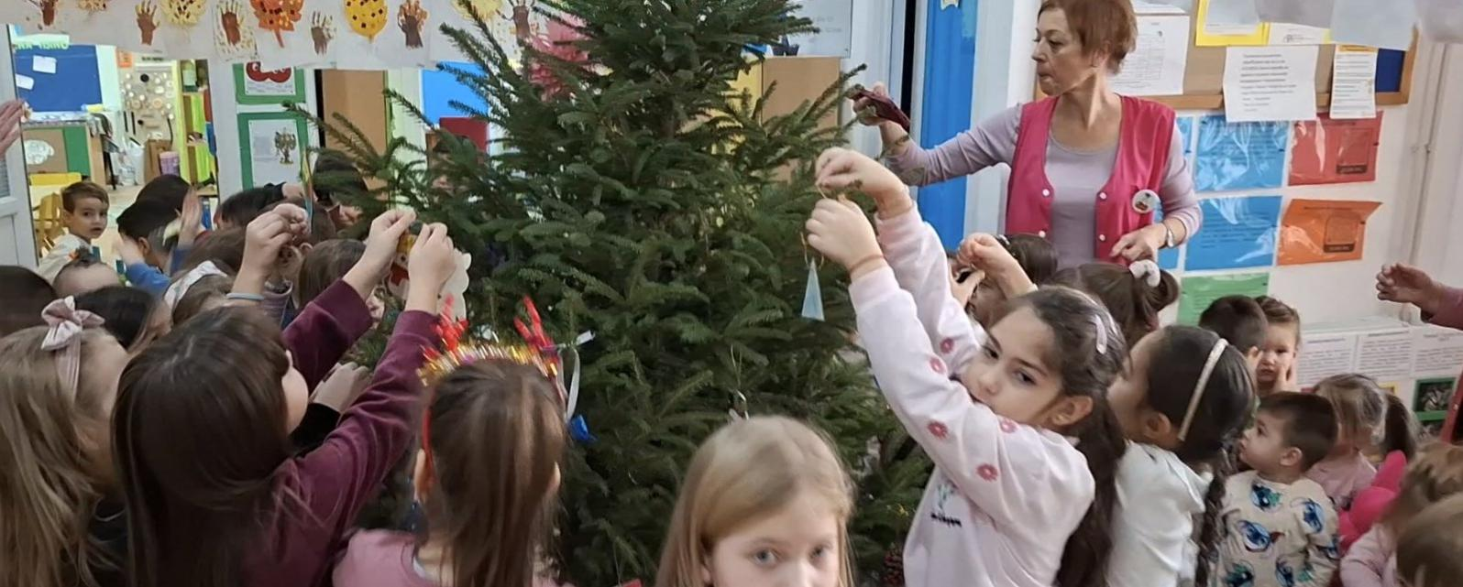



Наша јелка
Међувршњачка сарадња јаслица, средње-старије и групе деце у години пред полазак у школу. Кићење новогодишње јелке у заједничком простору.

Slide 23



Маскембал у вртићу
Родитељ као учесник и аниматор у маскембалу у ком су учествовала сва деца вртића Лептирић и Лане.

Slide 24



Новогодишњи вашар у нашем вртићу
Продукти дечијих радова у сарадњи са родитељима изложени у сали вртића.

Slide 25


Деда Мраз је дошао у наш вртић
Наша заједница за успомену ....

Slide 26


ПОСЕТА ДЕДА МРАЗА И УЧЕСТВОВАЊЕ РОДИТЕЉА НА СЛИКАЊУ СА ДЕДА МРАЗОМ

Slide 27


Наша заједница –за успомену ...

